Slide 1
数据结构杂题选讲
清华大学 李欣隆

Slide 2
自我介绍
洛谷上的ID：noip
其他地方的ID：nzhtl1477，ODT
擅长讲数据结构
THUWC2020，CTT2020，CTS2021，NOI2020，CTT2021，CTS2022，THUSC2022，CTT2022出题人
ECfinal2020，ECfinal2021，沈阳2021区域赛，昆明2022区域赛，济南2022区域赛出题人

Slide 3
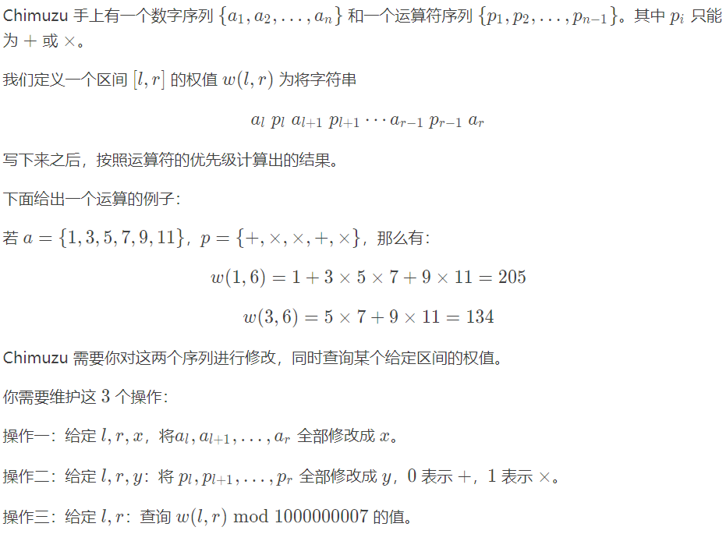
Luogu5608 [Ynoi2013]文化课
n,m<=1e5,1.5s

Slide 4
Solution
对原序列建一棵线段树，考虑怎么在线段树上面修改和查询
定义 极长 “X” 段为一个极长的子区间，使得区间中符号均为乘法

Slide 5
区间值修改
维护出区间中每个极长的 “X” 段的长度，可以发现这个存在一个自然根号：
假设区间长度为size，则最多只有O( sqrt( size ) )种极长 “X” 段的长度
每次对区间进行值修改的时候，即对这个长度为O( sqrt( size ) )的多项式进行求值，暴力计算即可，求值复杂度为O( sqrt( size ) )，即可以O( sqrt( size ) )的时间将一个节点值进行修改，同时维护信息

Slide 6
区间符号修改
每次对区间符号进行修改的时候，区间的信息只会变成区间和或者区间乘积，所以我们每个节点要维护区间和和区间乘积
符号修改之后，这个节点的极长 “X” 段只会有O( 1 )种了
符号进行修改可能影响一些节点的极长 “X” 段，考虑如何维护这个

Slide 7
区间符号修改
对一个节点，我们可以归并两个儿子的极长 “X” 段，来维护出这个节点的极长 “X” 段
对一个大小为size的节点进行归并，代价是O( sqrt( size ) )的
注意需要特判左儿子的最右极长 “X” 段是否和右儿子的最左极长 “X” 段进行合并

Slide 8
区间信息合并
合并区间信息的时候，只需要把左右儿子信息加起来，同时特判O(1)个位置即可
这O(1)个位置就是左儿子的最右部分和右儿子的最左部分
可以处理：
标记对标记的影响
标记对信息的影响
信息和信息的合并
所以我们正确性有保证了

Slide 9
Complexity
我们所有地方的复杂度都是O( sqrt( size ) )的
线段树在每层只会递归到2=O(1)个节点中，所以每层只有O(1)个节点的信息需要更新

Slide 10
Complexity
T( n ) = T( n / 2 ) + O( sqrtn )
sqrt( n ) + sqrt( n / 2 ) + sqrt( n / 4 ) + … + sqrt( 1 ) = O( sqrtn )
空间：
T( n ) = 2T( n / 2 ) + O( sqrtn )
sqrt( n ) + 2sqrt( n / 2 ) + 4sqrt( n / 4 ) + … + nsqrt( 1 ) = O( n )
总时间复杂度O( msqrtn )，空间复杂度O( n )
由于我不会多项式技术，所以不确定是否存在更优做法，但目前感觉不容易优一个poly(n)

Slide 11
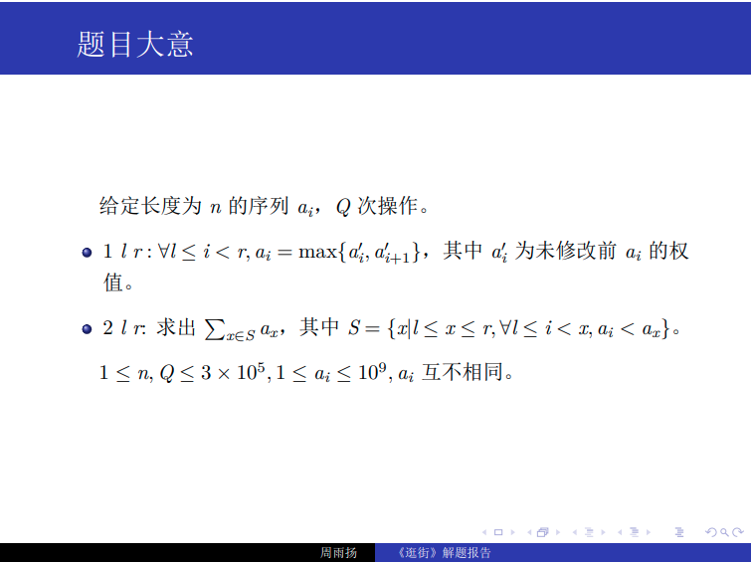
PKUSC2021D1T2 逛街

Slide 12
Solution
这个结构是类似于颜色段均摊的
将值相同的连续段缩起来，每次修改就是区间内每个颜色段长度会发生变化
对于每一段：
如果这一段的值比相邻两段的值都大，则操作后这一段长度会+1
如果这一段的值比相邻两段的值都小，则操作后这一段长度会-1
如果这一段比相邻两段中一个大一个小，则操作后这一段长度不变

Slide 13
Solution
这里可以使用颜色段均摊的方法维护
使用平衡树维护缩了颜色段的序列，每一段有信息 a,b 表示长度以及每次操作后会变长 b，有标记 c 表示进行了 c 次修改操作
平衡树额外维护一个区间 a 的和
每次区间进行修改操作时，区间 c+=1，a+=b

Slide 14
Solution
这里需要特判一个颜色段消失的情况
颜色段消失等价于 a=0，平衡树需要额外维护区间最小的 a，这里只需要对 b=-1 的段维护这个信息，每次修改的时候一起变小
颜色段消失的时候在平衡树上二分，递归进所有 min(a)=0 的儿子，这样可以 O(logn) 代价干掉一个颜色段，由于颜色段均摊，这部分时间复杂度 O((n+m)logn)

Slide 15
Solution
再考虑这题的询问
询问的信息是楼房重建，我们可以在平衡树上直接维护楼房重建的信息，区间询问的时候需要自顶向下定位到具体的左右端点所在颜色段，之后单点修改的时候和楼房重建类似维护
总时间复杂度 O((n+m)log^2n)
离线的话应该可以少个 log，比较麻烦

Slide 16
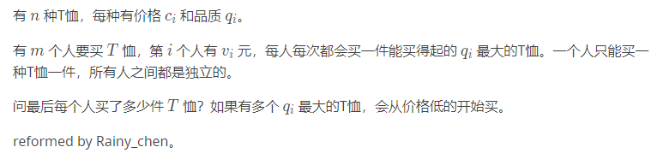
CF702F T-Shirts

Slide 17
Solution
对所有衣服按照q[i]从大到小排序
对每个人维护a[i]表示其剩余的钱，b[i]表示其买的衣服数量
对所有人按照a[i]从小到大排序，初始b[i]=0
之后枚举每件衣服j=1->n
衣服j对人的影响就是把全局a[i]>=c[j]的人都a[i]-=c[j]，并且b[i]++

Slide 18
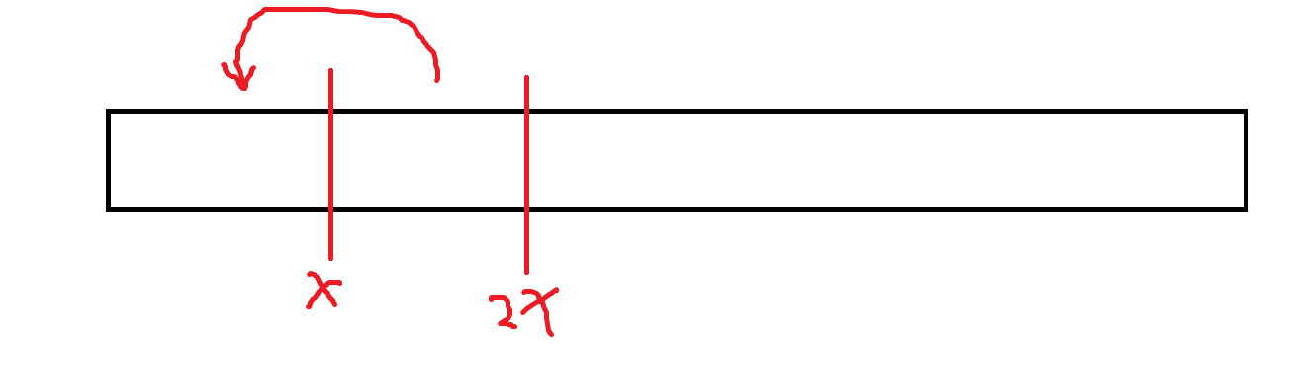
Solution
用一棵平衡树维护每个人，按a从小到大排列
每次找出所有a[i]>=c[j]的人，将其a[i]-=c[j]，并且b[i]++
这里我们考虑令x=c[j]，所有在[0,x)内的数不动，把所有在[x,2x]内的数暴力修改，之后将>2x的数直接打一个b加，a减的标记

Slide 19
Solution
这里平衡树可以打标记，因为我们这样可以保证不会出现值域重叠的情况。
可以发现[x,2x]内的元素至少减半了，所以这样的暴力操作对每个点最多进行O(logv)次
总时间复杂度O((n+m)lognlogv)

Slide 20
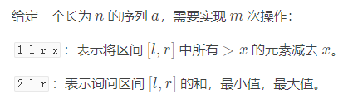
Luogu7447 [Ynoi2007] rgxsxrs
n,m<=5e5，1<=x,ai<=1e9，6s

Slide 21
Solution
考虑用一种特殊的值域分块方法，按值在[0,1)，[1,2)，[2,4)，[4,8)，[8,16)…进行分块，这样共有O(logv)块
每次区间大于x减去x时，对于一个块[2^k,2^(k+1))：
1. 若2^k>x，则在这个块中的所有元素一定需要减去一个x
2. 若2^(k+1)<=x，则在这个块中的所有元素一定不需要减去一个x
3. 若2^k<=x<2^(k+1)，则这个块中最大的某几个元素需要减去一个x

Slide 22
Solution
对在每个值域块内的所有下标，开不同的线段树维护，这样共O(logv)棵线段树
1. 对每棵线段树维护区间min，修改时若区间min减去x后不属于这个值域块，则会掉落到更低的值域块中，将其二分出来后移动到另一棵线段树中，由于O(logv)个块，所以这样的操作最多进行O(nlogv)次，剩下的元素进行一次区间-x
2.啥都不用做
3.对每棵线段树维护区间max，若区间max>x，则将其修改为减去x后的值，这里因为x在[2^k,2^(k+1))中，所以max减去x后大小会减半，于是这样的操作对于每个数只会发生O(logv)次

Slide 23
Solution
可以使用O(logv)棵平衡树，这样空间复杂度是线性的，但是常数非常大
有个推荐的写法是先底层对序列按O(logv)大小分块，然后在这个基础上建立线段树，这样线段树只有O(n/logv)个节点，然后线段树每个节点维护O(logv)的信息而不是开O(logv)棵线段树每个维护O(1)的信息，这个对缓存有好处
总时间复杂度O((n+m)lognlogv)

Slide 24
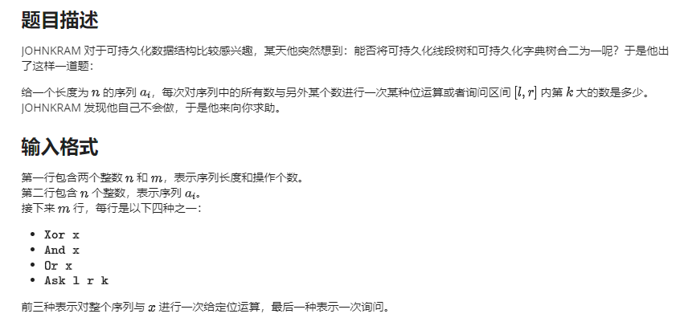
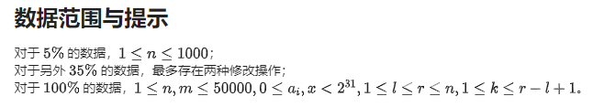
Loj6144. 「2017 山东三轮集训 Day6」C

Slide 25
Solution
每次and和or操作等价于将一些位强制设为0或者1
每次xor操作等价于交换一些位
维护一个全局的标记，表示每个位有没有交换有没有强制赋值
如果赋值了一个没有赋值过的位就暴力重构一下可持久化trie，这样的操作只会进行logv次
每次询问在对应的可持久化trie上二分
总时间复杂度O(nlog^2v+mlogv)

Slide 26
CF464E The Classic Problem
给定一张n个点m条边的无向图，每条边的边权为pow(2,xi)，求s到t的最短路，答案对10^9+7取模

Slide 27
Solution
考虑直接对这个图跑Dijkstra求最短路
边权比较大需要高精度维护
如何利用边权的特殊性？
Dijkstra需要支持什么操作？
支持dist[x]=dist[y]+v[y->x]//y->x边权，以及比较dist[x]和dist[y]

Slide 28
Solution
我们对dist开一个值域上的数据结构维护，如01trie，值域线段树
则dist[x]是用值域线段树存的一个二进制数
dist[x]=dist[y]+v[y->x]等价于将dist[y]复制过来，然后进行修改，想到使用可持久化的数据结构维护

Slide 29
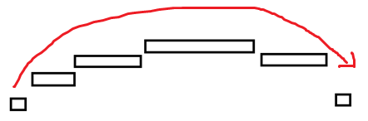
Solution
加法如何实现？
这个边权的特殊性导致我们只会发生一段进位
进位即在trie上二分出这段进位的区间（这里二分是不多log的）
可以维护一下子树内是否全是1，然后用那个向上走然后向下走的二分方法即可找出这个区间
然后打一个区间修改为0的标记即可
如果觉得可持久化数据结构不能区间修改打标记下放标记的人请仔细想想自己的理由成不成立

Slide 30
Solution
比较如何实现？
数据结构如何维护高精度数，支持比大小？
区间哈希LCP的方法即可
注意到这里比大小是不用外层套二分的，因为trie结构相同，所以可以直接在两个trie上一起二分来找到第一个不相同的位置
总时间复杂度O((m+nlogn)logx)

Slide 31
CF1017G The Tree
给定一棵树，维护以下3个操作：
1 x表示如果节点x为白色，则将其染黑。否则对这个节点的所有儿子递归进行相同操作。
2 x表示将以节点x为root的子树染白。
3 x表示查询节点x的颜色。

Slide 32
Solution
这个3操作的答案实际上只受到其上方祖先的1,2操作影响
若没有2操作，考虑每次查询x时，我们实际上是在找x的祖先中，是否有一个祖先y，满足y到x的链上1操作次数比链长度大
记a[x]表示x被1操作了多少次
即是否存在x的祖先y，满足x~y的a的和>dep[y]-dep[x]
这个可以在树链剖分上二分，维护一下区间中每个后缀的(a[i]-1)的最大值与和即可O(logn)解决，树链剖分是O(log^2n)的

Slide 33
Solution
考虑对子树x进行2操作
在子树x内的1操作可以全部进行暴力清空，均摊次数O(m)
在清空子树x内的1操作后，第一种可能是x的父亲此时为白色，这种情况则问题已解决
第二种可能是x的父亲此时为黑色

Slide 34
Solution
这种情况中，有可能x的祖先中上述后缀最大值y>0，导致子树内深度<=y的点被认为是黑色的，实际上应当是白色的
此时子树内的节点查询其上方1操作最深延伸到多少时得到的都是同一个值dep[x]+y，而期望为dep[x]
于是求出这个y，进行一次子树减即可
总时间复杂度O(n+mlog^2n)
可以做到O(n+mlogn)

Slide 35
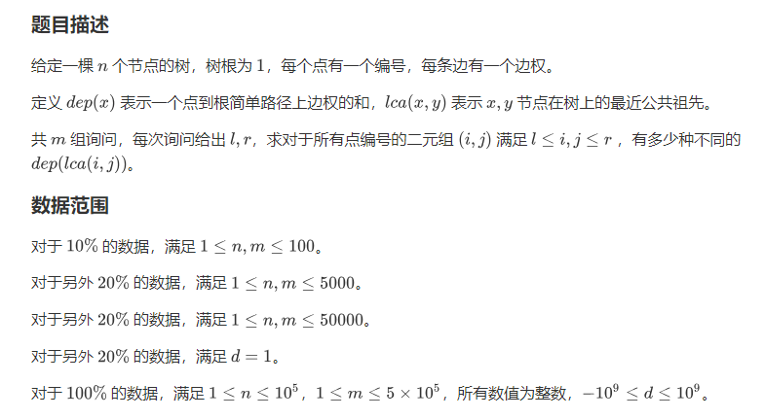
Luogu7880 [Ynoi2006] rldcot

Slide 36
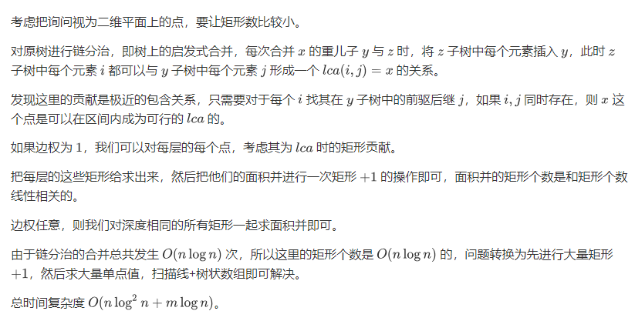
Solution

Slide 37
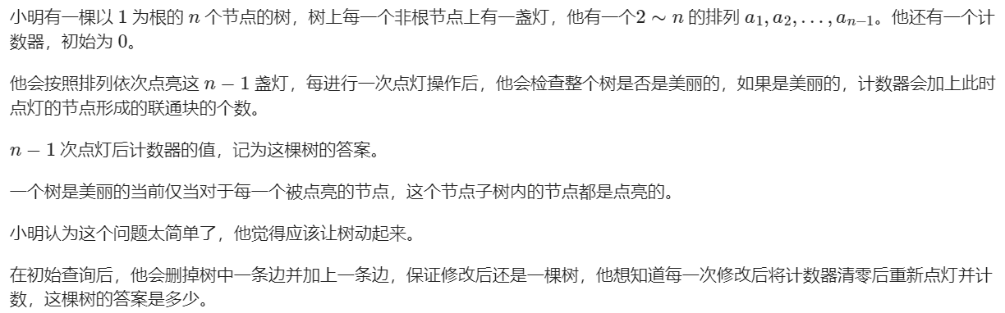
LOJ3676. 「北大集训 2021」小明的树

Slide 38
Solution
考虑转换一下条件
所有被点亮的点子树都被点亮 等价于 所有没有被点亮的点构成树上的一个连通块，且这个连通块包括根节点

Slide 39
Solution
如何确保所有未点亮的点构成一个连通块？
连通块计数可以用点数减边数实现，于是这个条件等价于 [未点亮的点-两边都未点亮的边 == 1]
如何统计连通块个数？
连通块计数可以用点数减边数实现，于是我们需要统计 点亮的点-两边都点亮的边
这里还得特判根节点，不过不重要

Slide 40
Solution
使用数据结构维护一个序列，表示按顺序点亮时每个时刻的信息
维护 a[i] 表示 i 时刻的（未点亮的点-两边都未点亮的边-1）
维护 b[i] 表示 i 时刻的（点亮的点-两边都点亮的边）
有性质是 a[i] >= 0（连通块个数 >= 1）
边都点亮的最早时刻是两边的点被点亮的时刻取 max，未被点亮的最晚时刻是两边的点被点亮的时刻取 min-1

Slide 41
Solution
link cut 带来的修改是每次影响 O(1) 个点和边被点亮和未被点亮的时间区间
于是每次需要进行的修改是对 a 序列进行 O(1) 次区间加减，对 b 序列进行 O(1) 次区间加减，询问是所有 a[i]==0 的 b[i] 的和
这里因为保证 a[i]>=0，所以可以直接线段树维护区间 a[i] 的 min，以及所有区间 min 位置的 b 的和。
总时间复杂度 O(n+mlogn)

Slide 42
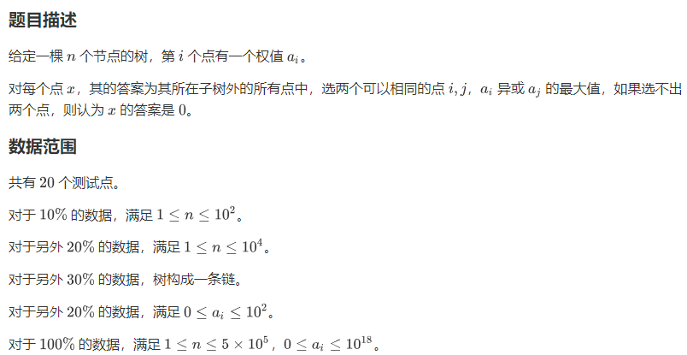
Luogu8511 [Ynoi Easy Round 2021] TEST_68

Slide 43
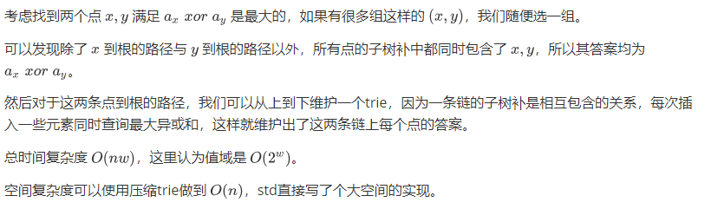
Solution

Slide 44
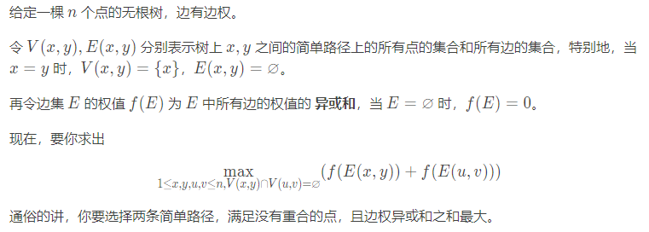
Luogu6072 『MdOI R1』Path
我加强一下，n<=2e6，5s

Slide 45
Solution
边权树的路径xor可以通过树上前缀和变成点权树的两点xor
我们可以发现问题即找出一个点i使得i子树内选两个点的xor加上i的子树外选两个点的xor最大
发现每个点的子树外选两个点最大xor和是可以用上一个题的做法O(nlogn)算出来的，问题在于子树内如果需要计算每个点的答案的话是O(nlog^2n)的
先把每个点子树外的答案算出来，即为f[i]

Slide 46
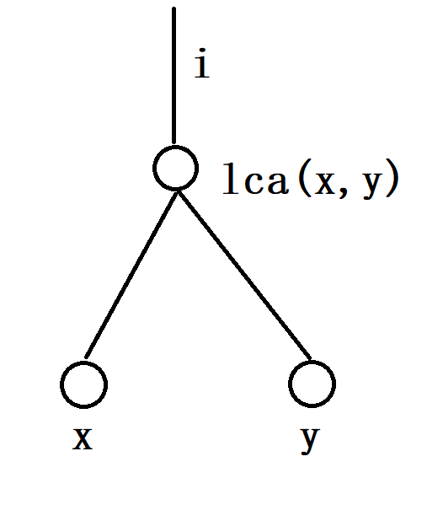
Solution
还是找出全局最大的x xor y
1.x和y都在i子树内，这种情况i一定是lca(x,y)的祖先，求这条路径上最大的f[i]即可

Slide 47
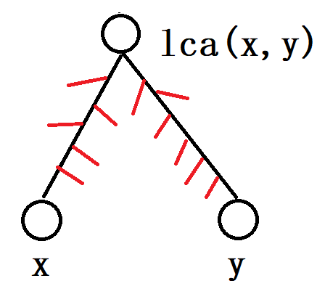
Solution
2.x和y都在子树外，这种情况我们只需要考虑所有x到y路径上的点的所有儿子，因为子树外的答案一定是x xor y了，子树内点越多越优
可以发现这里因为所有儿子构成的子树不相交所以trie插入次数是O(n)的

Slide 48
Solution
3.x在子树内y在子树外，以及对称的情况
这种情况我们从x扫到lca(x,y)算一遍子树内最大xor和，从y扫到lca(x,y)算一遍子树内最大xor和即可
这里插入次数也是O(n)的
总时间复杂度O(nlogn)

